Slide 1
檔案上傳系統

Slide 2
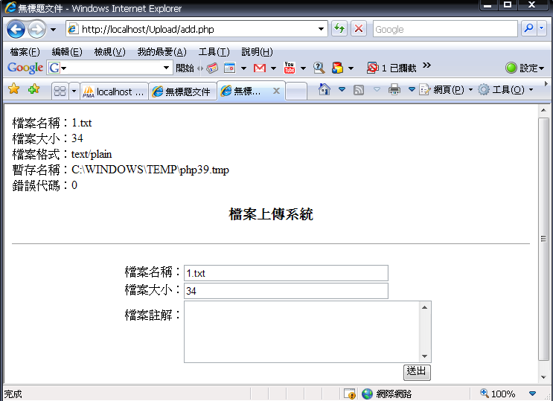
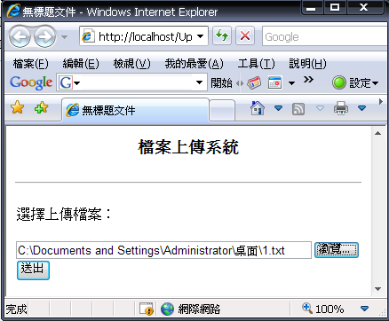
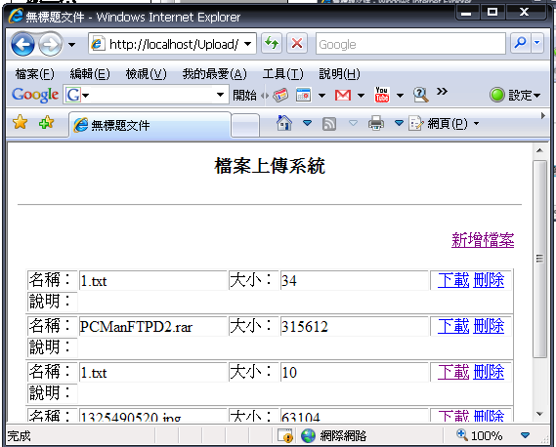
upload.php
add.php
網頁頁面
流程圖!!
index.php

Slide 3
準備動作
以課堂使用的Apache伺服器為例:
修改php.ini
upload_max_filesize = 2M (允許檔案上傳的最大容量)
max_execution_time = 30 (網頁開啟時的逾時秒數)
max_input_time = 60(網頁開啟時程式執行的逾時秒數)
memory_limit = 8M (暫存記憶檔的大小)
post_max_size = 8M (輸出資料檔案的容量限制)
**以上配置會因不同的安裝套件預設值會有不同**

Slide 4
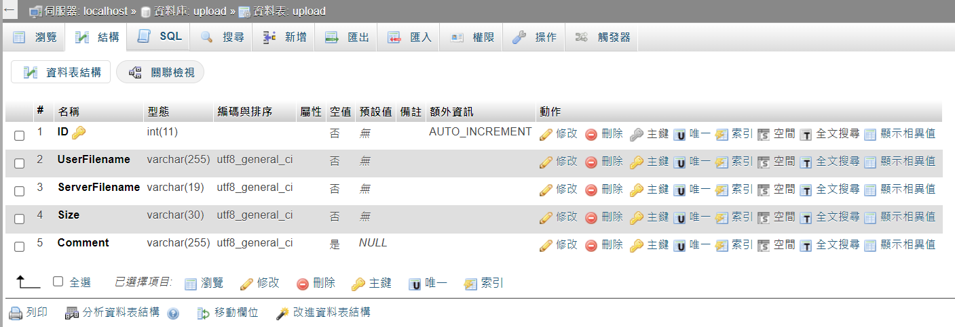
資料庫定義

Slide 5
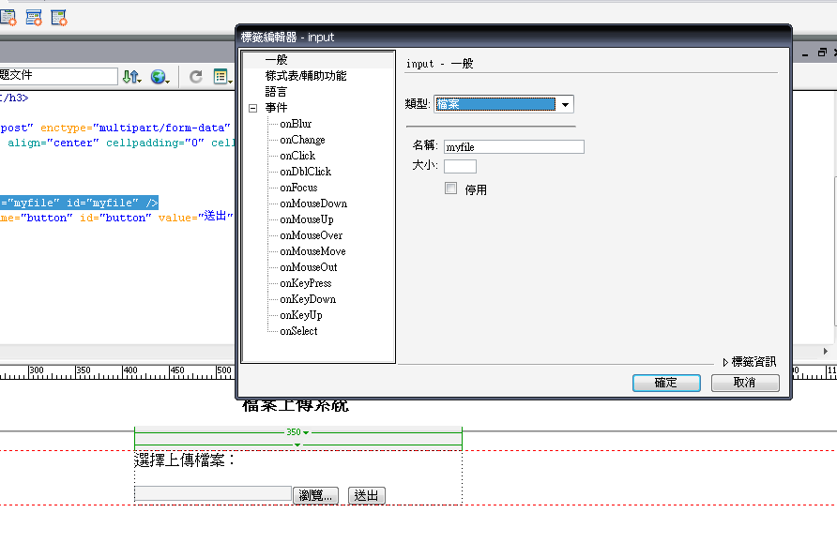
上傳頁面(上傳檔案欄位)
upload.php

Slide 6
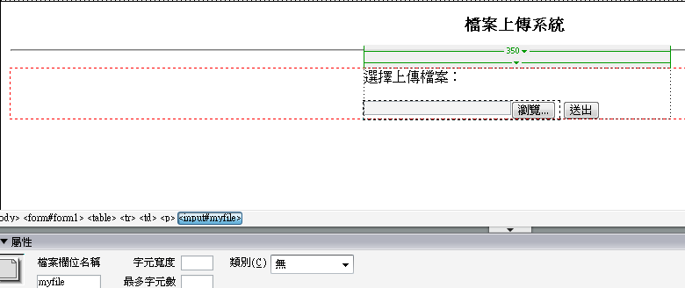
上傳頁面

Slide 7
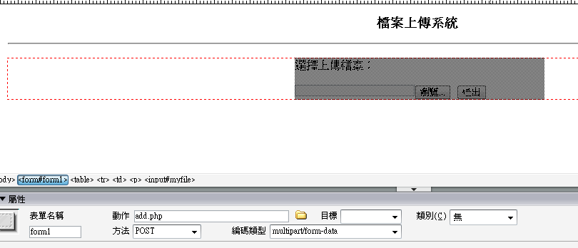
上傳頁面
upload.php

Slide 8
抓取伺服器的檔案變數
add.php
echo "檔案名稱：".$_FILES['myfile']['name']
echo "檔案大小：".$_FILES['myfile']['size']
echo "檔案格式：".$_FILES['myfile']['type']
echo "暫存名稱：".$_FILES['myfile']['tmp_name']
echo "錯誤代碼：".$_FILES['myfile']['error']

Slide 9
判斷錯誤資訊
add.php
if($_FILES['myfile']['error'] > 0)
{
switch($_FILES['myfile']['error'])
{
case 1 : die("檔案大小超出 php.ini:upload_max_filesize 限制");
case 2 : die("檔案大小超出 MAX_FILE_SIZE 限制");
case 3 : die("檔案僅被部分上傳");
case 4 : die("檔案未被上傳");
}
}

Slide 10
複製檔案
add.php
if(is_uploaded_file($_FILES['myfile']['tmp_name']))
{
$DestDIR = "files";
if(!is_dir($DestDIR) || !is_writeable($DestDIR))
die("目錄不存在或無法寫入");
$File_Extension = explode(".", $_FILES['myfile']['name']);
$File_Extension = $File_Extension[count($File_Extension)-1];
$ServerFilename =date("YmdHis") . "." . $File_Extension;
move_uploaded_file($_FILES['myfile']['tmp_name'] , $DestDIR . "/" . $ServerFilename );
}
→判斷暫存檔案是否存在
→設定儲存路徑
→切割檔名
→取得副檔名

Slide 11
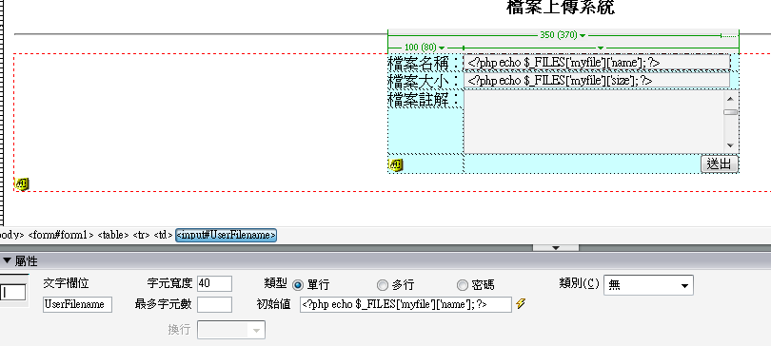
寫入紀錄畫面
add.php

Slide 12
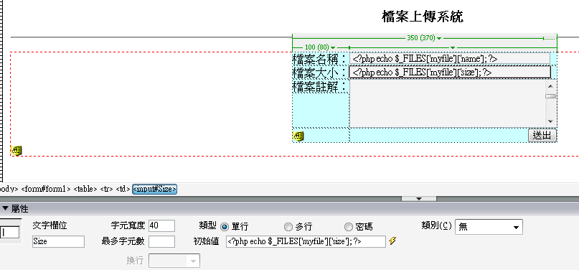
寫入紀錄畫面
add.php

Slide 13
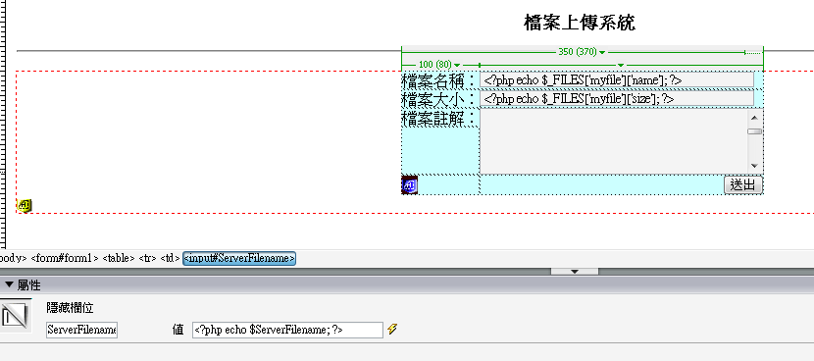
隱藏欄位ServerFilename
add.php

Slide 14
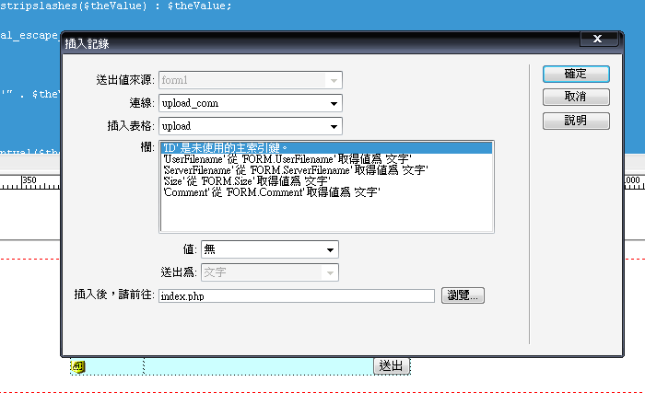
插入紀錄
add.php

Slide 15
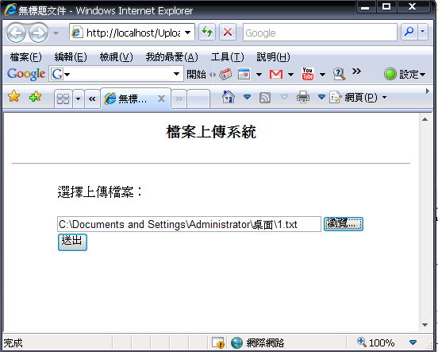
upload.php
add.php

Slide 16
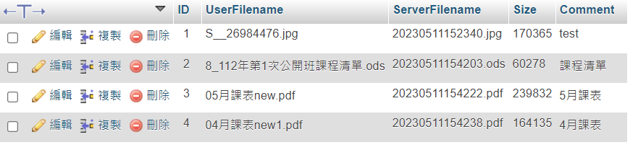
檢查資料庫

Slide 17
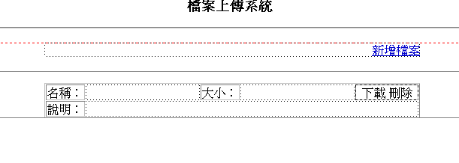
檢視頁面
index.php

Slide 18
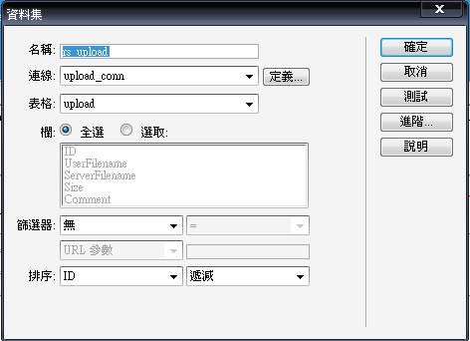
篩選資料集
index.php

Slide 19
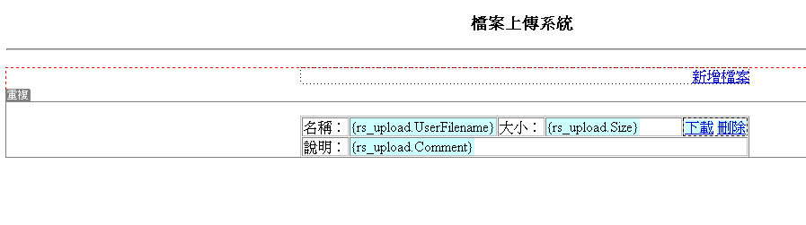
檢視畫面
index.php
UserFilename
ServerFilename
ID
ServerFilename
download.php
del.php

Slide 20
下載
$Filename=“files/” . $_GET[‘ServerFilename’]; //設定路徑
if(!file_exists($Filename)){
header ('Content-type: text/html; charset=utf-8');
die("檔案不存在");
}
header('Content-type: application/force-download');
header('Content-Transfer-Encoding: Binary');
header(“Content-Disposition: attachment; filename=”. iconv(“utf-8”, “big5”, $_GET[‘UserFilename’])); //設定下載檔名
readfile($Filename); //下載檔案

Slide 21

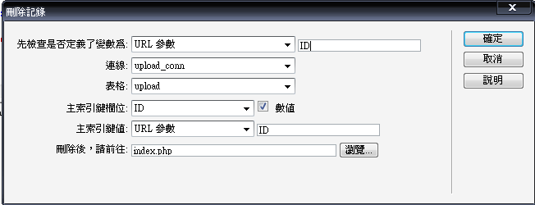
刪除檔案與紀錄
動作一: 刪除於伺服器檔案語法
//設定刪除路徑
//刪除檔案
動作二: 刪除於資料庫檔案資訊

